Slide 1

ENTRENAMIENTO COMERCIAL · ARIAS ERP
OBJETIVO
Más decisiones
de compra,
sin perder
confianza ni
integridad.
Vendemos resultados.
No pantallas.
Equipo de ventas · Octubre 2026
Rúbrica de 100 Puntos
Auditoría Automática
Datos del CRM en Vivo
CASOS REALES · PRÁCTICA EN VIVO · AUDITORÍA SEMANAL
Notes:
Equipo: bienvenidos. Esta reunión no es para hablar de teoría ni dar consejos genéricos. A partir de hoy cambiamos la forma en que vendemos en ARIAS. No somos operadores de software que muestran botones; somos consultores de negocios que resuelven problemas caros y cierran contratos.

Slide 2
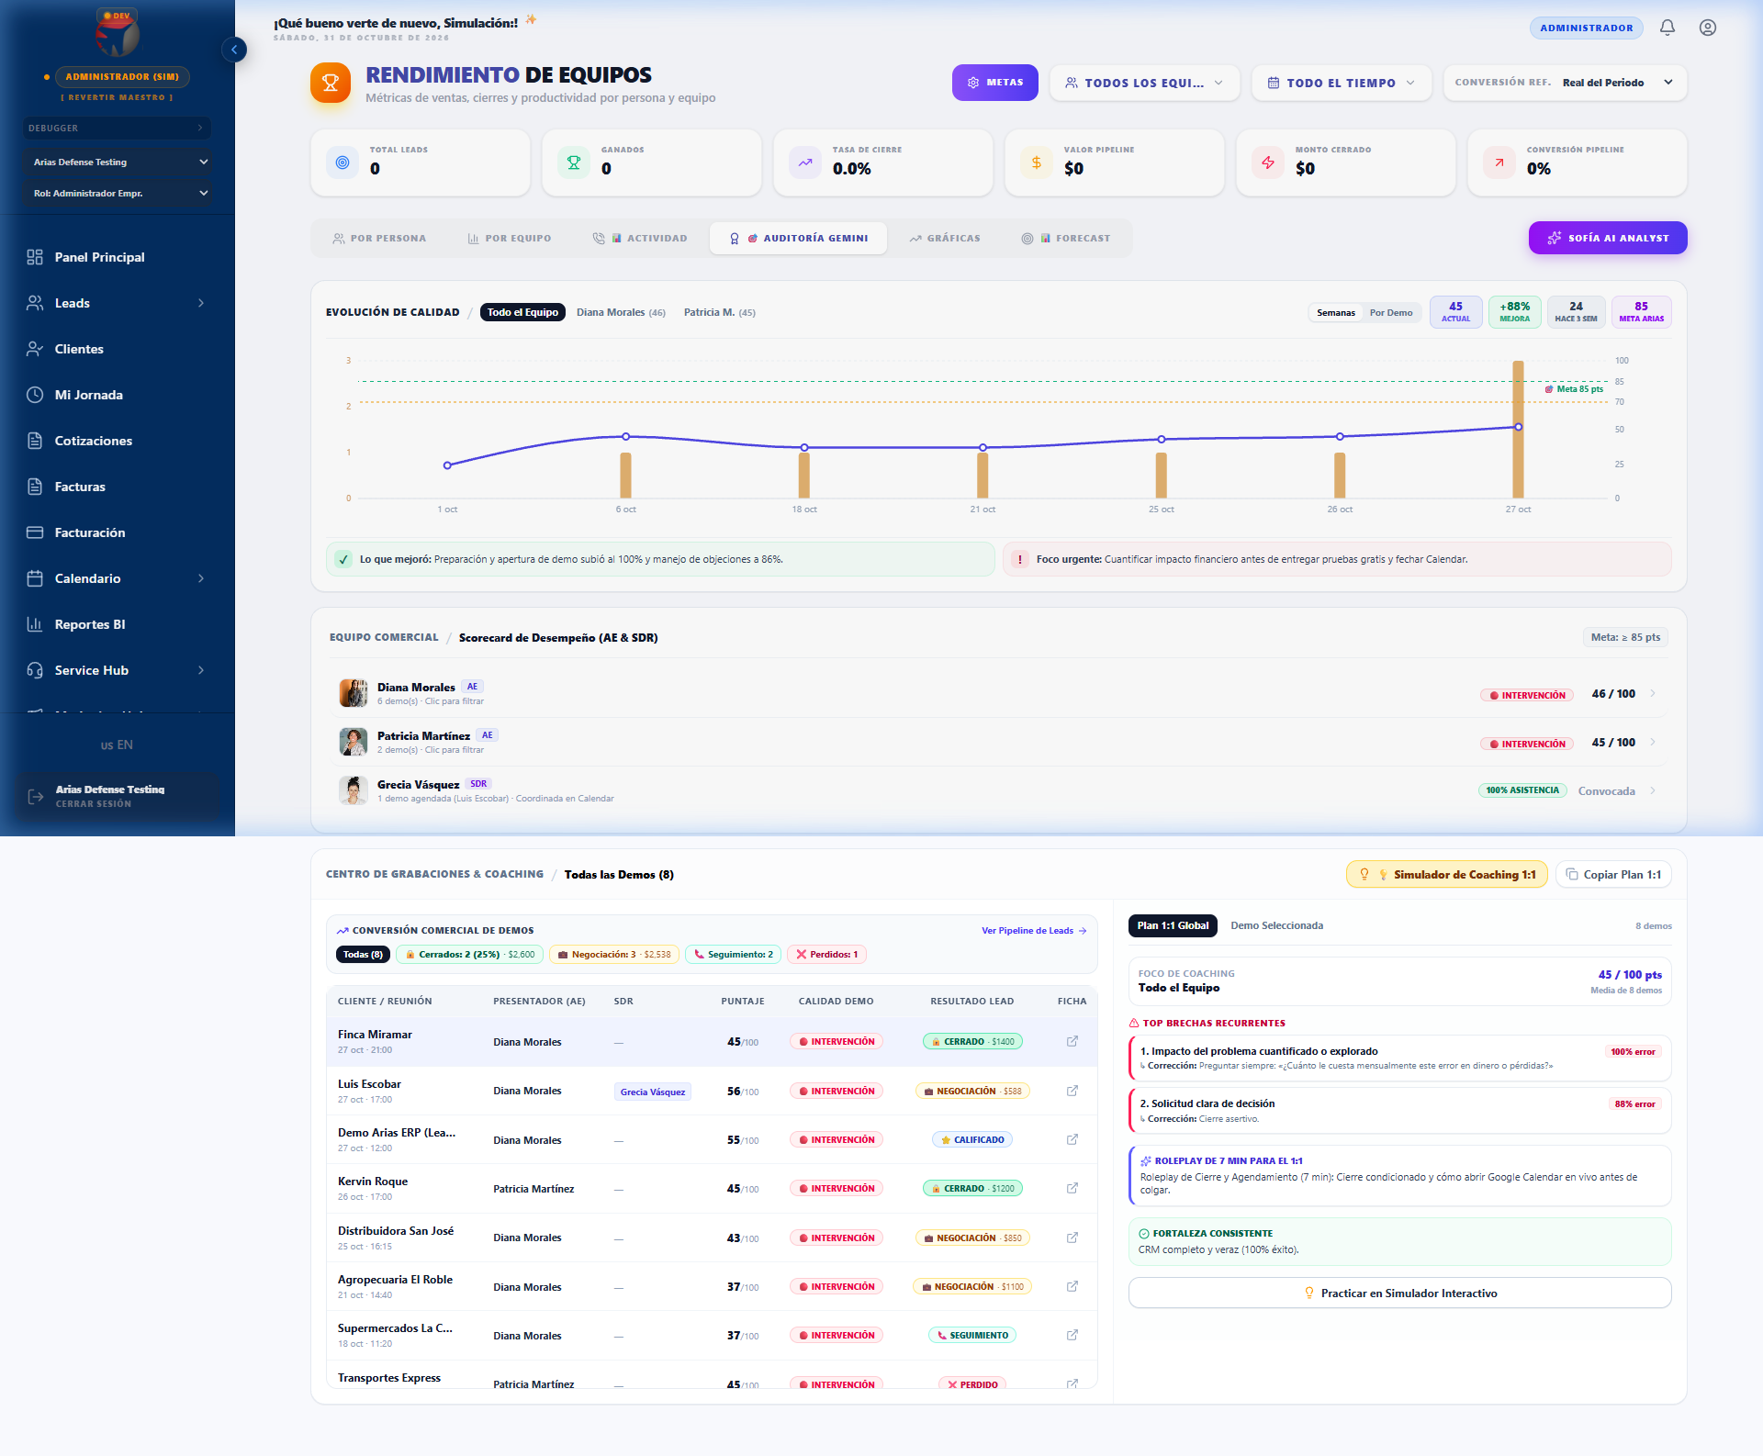
01 · DIAGNÓSTICO DEL PROBLEMA
¿Por qué perdíamos ventas?
El fin del paseo turístico por pantallas
EL ERROR CLÁSICO
• Abrir Google Meet y decir de inmediato:
«Mire, aquí están los clientes, aquí los productos, aquí las cotizaciones...»
• 40 minutos mostrando botones sin saber qué le duele al cliente ni cuánto dinero pierde al mes.
• El cliente se abruma y termina diciendo:
«Está bonito, mándame una cotización y yo te aviso.»
• Resultado: Semanas persiguiendo fantasmas y cero dólares en el banco.
Notes:
Si abren una llamada y se ponen a pasear por el sistema durante 40 minutos, el cliente los ve como un catálogo ambulante. El "yo te aviso" es culpa nuestra por no haber hecho las preguntas duras al inicio.

Slide 3
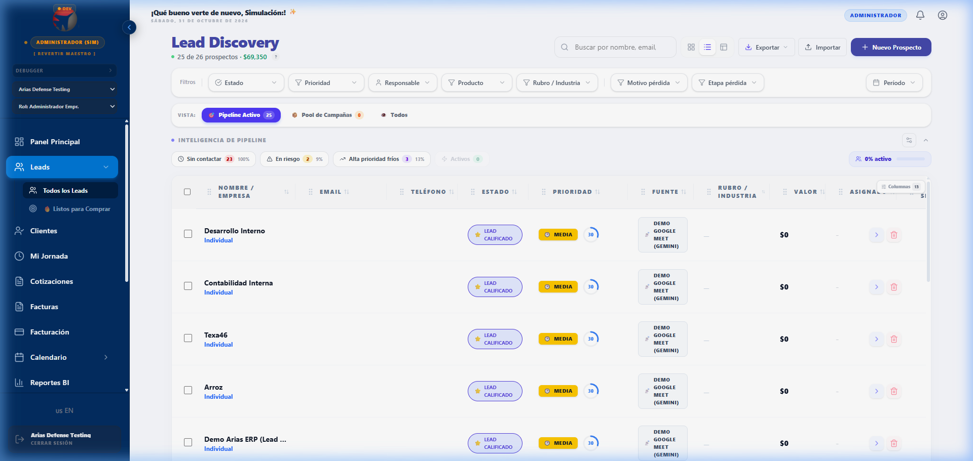
02 · FILOSOFÍA DE VENTA
La Regla de Oro Comercial
Ningún software es caro cuando resuelve un problema que cuesta el doble
PRINCIPIO FUNDAMENTAL
«Ningún cliente compra módulos de ERP. Compra no perder $800 al mes en despachos erróneos, no sufrir robos y recuperar su tiempo.»
1. Dolor Financiero:
Si pierde $500/mes, pagar $80/mes por ARIAS es una ganancia neta.
2. Silencio Activo:
El cliente debe hablar el 70% del tiempo al inicio.
3. Prohibido Pantallas:
No muestres software sin saber qué le quita el sueño.
Notes:
Grábense esto: cuando un cliente les dice "está muy caro", no es por el precio, es porque no conectaron el sistema con la pérdida de dinero que tiene todos los días en su negocio.

Slide 4
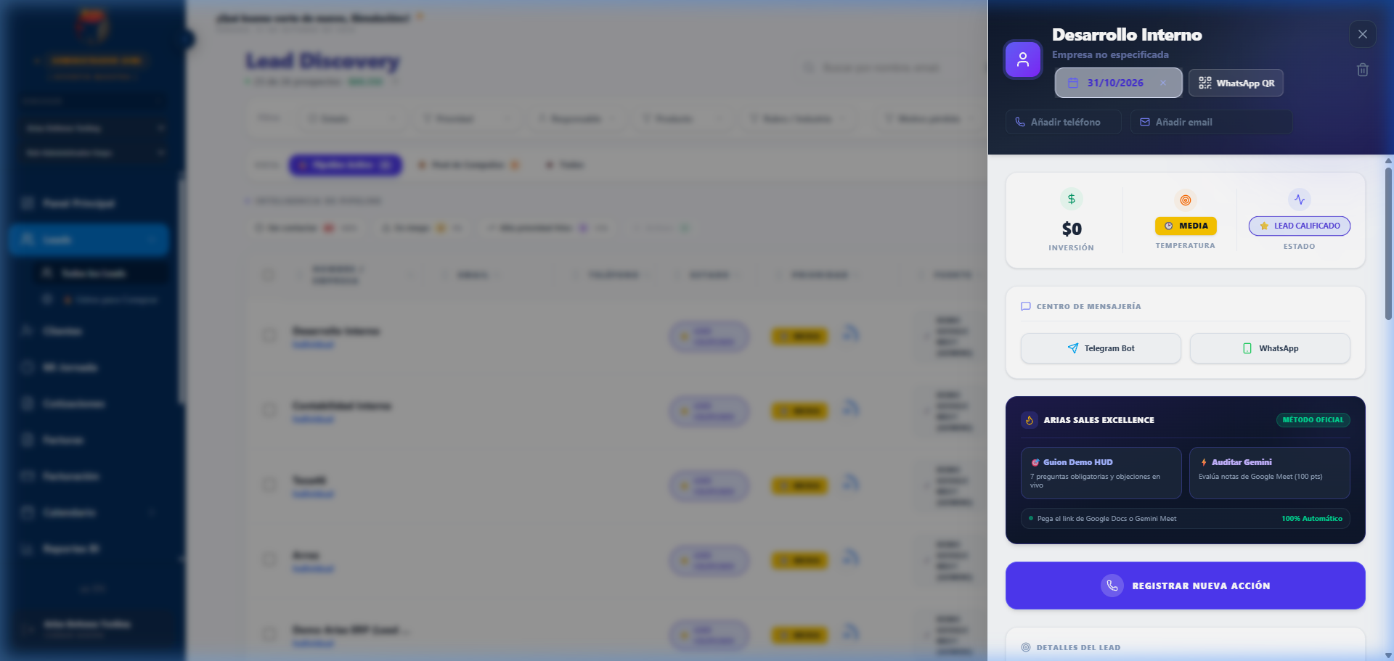
03 · ARQUITECTURA COMERCIAL
El Nuevo Ecosistema ARIAS en Vivo
Trazabilidad total desde la prospección hasta el cobro en caja
CIRCUITO OFICIAL EN 4 PASOS
01
SDR Califica y Agenda (Grecia)
Cita en Google Calendar con dolor inicial anotado.
02
AE Conduce la Demo (Diana / Patricia)
Usa el Guion Demo HUD lateral con las 7 preguntas.
03
Google Meet + Gemini Toma Notas
Gemini transcribe y redacta el Google Doc en automático.
04
Auditoría en CRM (Auditar Gemini)
El CRM califica los 100 pts y vincula acuerdos al Lead.
Notes:
Miren esto: no estamos improvisando. Cada videollamada de Google Meet ahora es transcrita por Gemini, evaluada bajo una rúbrica oficial de 100 puntos y vinculada directamente a la ficha del lead. La gerencia ve la calidad de cada demo en tiempo real.

Slide 5
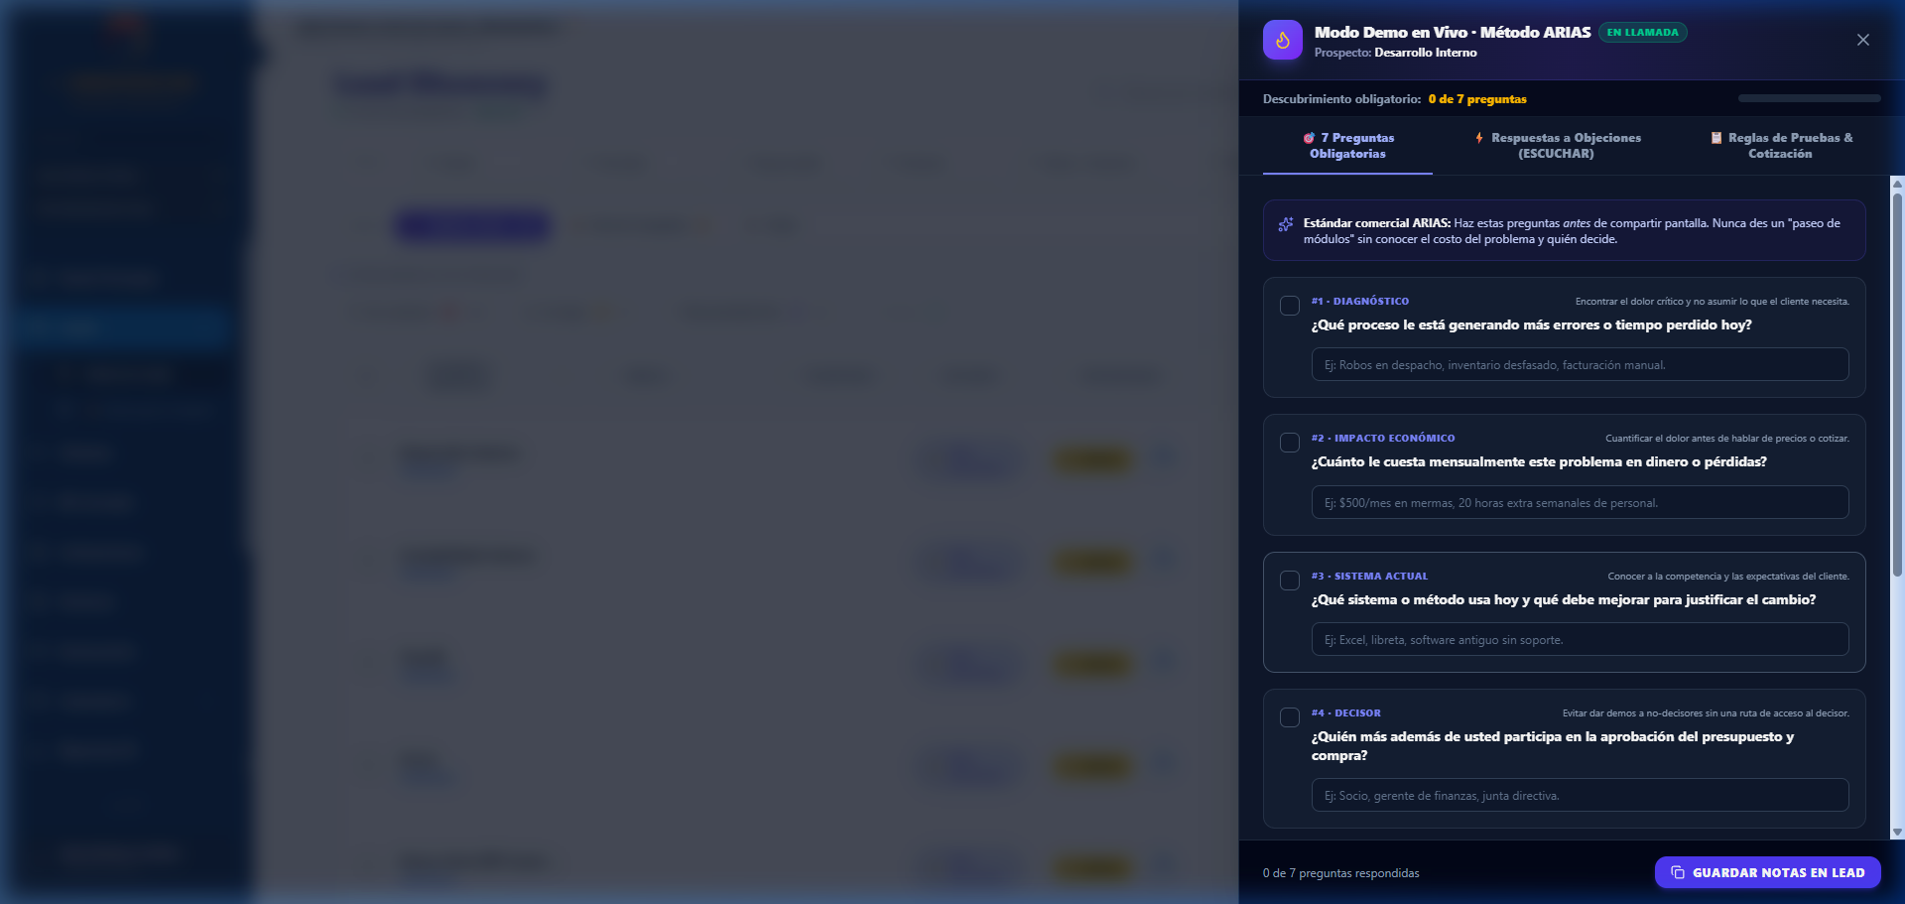
04 · DESCUBRIMIENTO OBLIGATORIO
Pregunta 1 · El Dolor Operativo Raíz
Paso 1 del Guion HUD en Vivo antes de cualquier demostración
PREGUNTA OBLIGATORIA
«¿Qué proceso le está generando más errores o tiempo perdido hoy?»
• Obliga al cliente a hablar desde el segundo uno.
• Destruye las suposiciones del vendedor.
• Te entrega en bandeja de plata los 2 únicos módulos que debes mostrar en la demo.
• Casos reales: Finca Miramar (despacho), Distribuidora San José (facturación fiscal).
Notes:
No asuman lo que el cliente quiere. Empiecen la llamada con esta pregunta y cállense. Dejen que el cliente hable durante 3 minutos seguidos.

Slide 6
05 · DESCUBRIMIENTO OBLIGATORIO
Pregunta 2 · El Costo Financiero del Problema
El ancla de valor que justifica el precio de ARIAS
PREGUNTA OBLIGATORIA
«¿Cuánto le cuesta mensualmente este problema en dinero o pérdidas?»
• Si la llamada termina sin cifra en dólares, reprueba la auditoría (0/10 pts).
• Si el cliente dice «no sé», guíalo: ¿cuántas horas extra pagan o cuánto se merma?
• Justificación matemática: Si pierde $600/mes, pagar $80/mes por ARIAS le ahorra $520 limpios.
• Sin dolor cuantificado, cualquier precio parecerá caro.
Notes:
Si no sabemos cuánto le cuesta el dolor, ¿con qué cara vamos a defender nuestro precio al final? Si la demo no tiene un número anotado en este punto, reprueba la auditoría de inmediato.

Slide 7
06 · DESCUBRIMIENTO OBLIGATORIO
Pregunta 3 · El Sistema Actual y la Competencia
Comprender qué método usan hoy y por qué quieren cambiar
PREGUNTA OBLIGATORIA
«¿Qué sistema o método usa hoy y qué debe mejorar para justificar el cambio?»
• Excel / Libretas: Fórmulas borradas, descontrol de cajas y sin trazabilidad.
• Software obsoleto: Lento, sin soporte local y caro de mantener.
• Deseo de control: El dueño quiere ver sus ventas en su teléfono en tiempo real.
• Cuando el cliente enumera las fallas de su sistema actual, él solo se convence de comprar.
Notes:
Cuando el cliente mismo dice: "Excel ya no nos da abasto porque se borran fórmulas y nos roban", él mismo se está convenciendo de que necesita cambiar ya.

Slide 8
07 · DESCUBRIMIENTO OBLIGATORIO
Pregunta 4 · El Decisor y el Dinero
Filtro crítico para no regalar demos a personas que no pueden comprar
PREGUNTA OBLIGATORIA
«¿Quién más además de usted participa en la aprobación del presupuesto y la compra?»
• Nunca des una demo completa a un no-decisor sin acordar el puente al dueño.
• Un asistente o cajero jamás le venderá a su jefe con la misma convicción que tú.
• Guión obligatorio: «Si confirmamos que ARIAS resuelve esto, ¿cómo agendamos 15 minutos con su socio para ver el presupuesto?»
Notes:
Si le dan una demo de 1 hora a un asistente sin preguntar quién firma el cheque, perdieron 60 minutos de su vida laboral. El asistente nunca va a saber venderle a su jefe con la misma fuerza que ustedes.

Slide 9
08 · DESCUBRIMIENTO OBLIGATORIO
Pregunta 5 · El Plazo de Implementación
Separar a los curiosos de los clientes listos para firmar
PREGUNTA OBLIGATORIA
«¿Para cuándo necesitan tener este sistema implementado y funcionando?»
• Si dicen «para fin de mes»: «La parametrización toma 5 días, así que debemos firmar hoy.»
• Si dicen «no tenemos prisa»: «Mientras no cambien, ¿cuánto dinero siguen perdiendo en mermas cada mes?»
• El sentido de urgencia acelera el contrato sin regalar descuentos.
Notes:
El tiempo es el mejor amigo del vendedor proactivo. Si necesitan el sistema para fin de mes, el cierre tiene que ocurrir hoy, no el próximo año.

Slide 10
09 · DESCUBRIMIENTO OBLIGATORIO
Pregunta 6 · El Criterio de Victoria
Fijar la condición exacta para ganar la venta antes de mostrar el sistema
PREGUNTA OBLIGATORIA
«¿Qué tendría que demostrarle hoy en ARIAS para ganar su total confianza?»
• El cliente te dice exactamente qué necesita ver para comprar.
• Te ahorra 30 minutos de pasear por funciones secundarias.
• Ejemplos: «Que el cuadre de caja sea ciego», «Que facture en 10 segundos», «Que sincronice 3 locales».
• Muestras ese flujo específico y pasas al cierre.
Notes:
Esta pregunta es mágica. Cuando el cliente te dice: "Si me demuestra que puedo controlar las cajas desde mi casa, lo compro", ya te dio la llave del cierre. Solo tienes que mostrarle eso.

Slide 11
10 · DESCUBRIMIENTO OBLIGATORIO
Pregunta 7 · La Validación Inmediata Post-Demo
El puente obligatorio antes de hablar de precios o cotizaciones
PREGUNTA OBLIGATORIA
«¿Esto que acaba de ver resuelve el problema específico que me describió al inicio?»
• Si responde que SÍ: Tienes autorización moral para avanzar inmediatamente a la contratación.
• Si tiene dudas: PROHIBIDO hablar de precios. Indaga qué faltó antes de mostrar números.
• Guión: «Excelente, entonces avancemos con el plan de implementación y firma.»
Notes:
Nunca hablen de precios sin que el cliente haya dicho "SÍ, esto resuelve mi problema". Si dan el precio antes del "Sí", el cliente lo ve como un costo, no como una solución.

Slide 12
11 · ESTRUCTURA DE LA DEMO
La Regla de los 3 Flujos (Menos es Más)
Cómo estructurar los 20 minutos de demostración para maximizar el impacto
ESTRUCTURA DE IMPACTO
1. FLUJO 1 · EL DOLOR PRINCIPAL:
El problema crítico de la Pregunta 1 (ej: facturación rápida o despacho entre bodegas).
2. FLUJO 2 · LA PESADILLA OPERATIVA:
Lo que quita el sueño al administrador (control de stock, inventario y cuentas por cobrar).
3. FLUJO 3 · EL CONTROL DEL DUEÑO:
La tranquilidad del que paga: reporte gerencial en el móvil en 3 clics.
Notes:
El cliente se abruma cuando le muestran 20 botones. Muéstrenle únicamente los 3 flujos donde le duele el bolsillo. Hagan que la demo dure 25 minutos de alto impacto, no 60 minutos de cansancio.

Slide 13
12 · TÉCNICAS DE CIERRE
El Cierre Condicionado
Cómo solicitar el compromiso con firmeza y elegancia comercial
FÓRMULA OFICIAL DE CIERRE
«Si resolvemos [Condición X], ¿estamos listos para programar la instalación este [Día Y]?»
• Validación Técnica: «Si confirmamos que el lector funciona sin cables, ¿arrancamos el lunes?»
• Forma de Pago: «Si gerencia aprueba el pago en 2 cuotas, ¿firmamos el contrato hoy?»
• Migración: «Si migramos los productos desde Excel sin costo, ¿capacitamos mañana?»
Notes:
No terminen la demo diciendo "¿Qué le pareció?". Esa es la peor pregunta de la historia de las ventas. Pidan el compromiso con una pregunta cerrada y condicional.

Slide 14
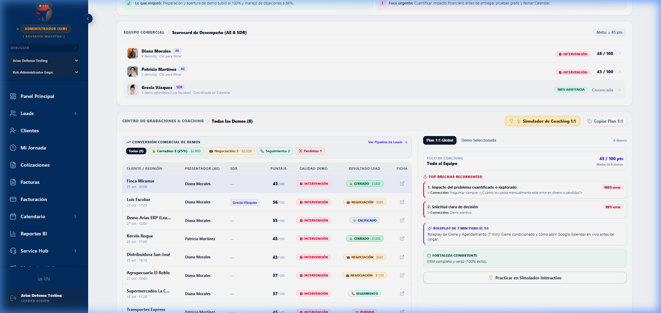
13 · DISCIPLINA DE CIERRE
La Regla de la Fecha Sagrada
Toda conversación comercial termina con día y hora en Google Calendar
PROTOCOLO DE 100 PUNTOS
Lo que reprueba la llamada (0 pts):
• «Le mando la cotización y quedamos en contacto por WhatsApp.»
• «Piénselo y me avisa cuando tenga tiempo.»
Lo que aprueba con 100 puntos:
• Abrir Google Calendar en vivo antes de colgar.
• «Para revisar la propuesta formal junto con su socio... ¿nos reunimos este jueves a las 10:00 AM o a las 3:00 PM?»
• Enviar la invitación de Google Calendar en ese mismo instante.
Notes:
Si cuelgan la llamada sin haber fijado fecha y hora en Google Calendar para revisar la propuesta, esa llamada fue un fracaso comercial y el CRM la marcará en rojo.

Slide 15
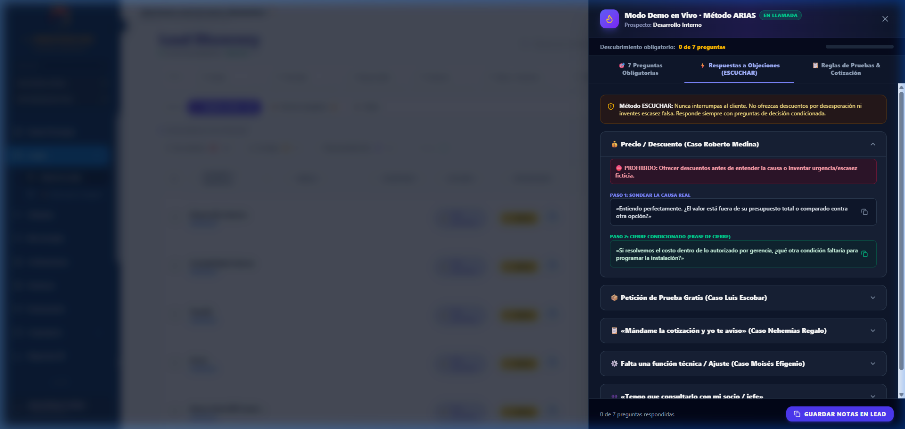
14 · MANEJO DE OBJECIONES
El Método ESCUCHAR en el HUD
Estructura oficial para neutralizar objeciones sin perder margen
MÉTODO ESCUCHAR
• E - Escuchar: Esperar 3 segundos de silencio antes de responder. No interrumpir jamás.
• S - Sondear: ¿Es problema real de dinero o falta de confianza en el resultado?
• C - Comprender: No discutir ni ponerse a la defensiva. Validar la duda del cliente.
• U - Unir al Cierre: Vincular la objeción con la pérdida que sufre hoy y pedir decisión condicionada.
Notes:
Cuando un cliente pone una objeción, no se asusten. La objeción es el primer síntoma de que el cliente está considerando comprar. Respiren, no interrumpan y sigan el método.

Slide 16
15 · CASOS REALES DEL CRM
Caso Real: Roberto Medina (Precio / Descuento)
Objeción: «El precio está muy alto para mi presupuesto»
CASO ROBERTO MEDINA
Error fatal: «Déjeme hablar con mi jefe a ver si le rebajamos un 20%...» (Destruye autoridad y margen).
Guión Oficial en el HUD:
1. Sondear: «Entiendo perfectamente, don Roberto. ¿El valor está fuera de su presupuesto total o comparado contra otra opción?»
2. Re-anclar al dolor: «Recuerde que hoy se le pierden $400 al mes en despachos erróneos.»
3. Cierre condicionado: «Si resolvemos el costo dentro de lo autorizado, ¿qué otra condición faltaría para programar la instalación?»
Notes:
Este es el caso real de Roberto Medina. El cliente siempre va a pedir rebaja por reflejo. Si ustedes se bajan los pantalones al segundo 1, el cliente piensa que el software no vale nada.

Slide 17
16 · CASOS REALES DEL CRM
Caso Real: Luis Escobar (Prueba Gratis)
Petición: «Actívame una prueba gratis de 8 días para evaluar»
CASO LUIS ESCOBAR · $588
Alerta: Una prueba gratis NO es una venta. Si das acceso libre sin tareas definidas, nadie entra y el lead se enfría.
Protocolo de Prueba en el HUD:
1. Acotar el alcance: «Con gusto abrimos un entorno de 8 días. ¿Cuáles son las 3 tareas específicas que necesita verificar para tomar la decisión?»
2. Reunión de cierre en agenda: «Pactemos la reunión de revisión final para el día 8 a las 3:00 PM con quien aprueba la compra.»
3. Compromiso: «Si las 3 tareas cumplen, ¿avanzamos con la contratación?»
Notes:
Miren el caso de Luis Escobar en el CRM. Está en negociación por $588 porque se le dio prueba, pero si no le fijamos los 3 criterios de éxito y la fecha de firma, esa prueba se convierte en un fantasma.

Slide 18
17 · CASOS REALES DEL CRM
Caso Real: Nehemías Regalo (Cotización Sola)
Objeción: «Mándame la cotización y yo te aviso»
CASO NEHEMÍAS REGALO
Peligro: Cotización en PDF enviada al aire = Venta muerta en el 90% de los casos. Un PDF no defiende el valor.
Guión de Blindaje en el HUD:
«Con mucho gusto le preparo la propuesta formal con el alcance exacto.
Para asegurar que no pague de más y solo incluya lo que su empresa necesita hoy...
¿Podemos reservar 15 minutos este jueves a las 10:00 AM para revisarla en vivo junto con la persona que aprueba el presupuesto?»
Notes:
Nunca manden un documento de precios sin una reunión de revisión agendada. Un PDF no tiene voz para defender el valor frente a las dudas del cliente.

Slide 19
18 · CASOS REALES DEL CRM
Caso Real: Moisés Efigenio (Función Faltante)
Objeción: «Le falta una función técnica / Fletes consolidados»
CASO MOISÉS EFIGENIO
Prohibido prometer funcionalidades que ingeniería no ha autorizado.
Protocolo de Integridad en el HUD:
1. Validar el impacto: «Entiendo la necesidad de ese flujo. ¿Cómo lo resuelven hoy y qué impacto tiene en costos?»
2. Postura profesional: «Validaremos este escenario con el equipo técnico para no prometer lo que no esté listo.»
3. Próximo paso: «Agendemos seguimiento para el viernes con el reporte de factibilidad técnica.»
Notes:
Caso Moisés Efigenio: jamás inventen funciones que el CRM no tiene. Vender con integridad es lo que nos mantiene vivos. Documenten el caso y validen con gerencia.

Slide 20
19 · EVIDENCIA EN VIVO
Caso Auditado de Éxito: Finca Miramar
Cerrado Ganado: $1,400 USD · Rúbrica Oficial: 92/100 Pts
CERRADO GANADO
$1,400 USD
• Asesora: Diana Morales (AE)
• Calificación: 92 / 100 Pts (Nivel Sólido)
• Fecha: Martes 27 Octubre · 9:00 PM
Factores de Victoria Auditados por Gemini:
1. Diagnóstico profundo de sucursales agrícolas.
2. Cuantificación de mermas e inventario desfasado.
3. Mostró solo 2 flujos: catálogo y facturación.
4. Cierre condicionado y fecha de pago pactada.
Notes:
Este caso de Finca Miramar no es inventado. Está en el CRM, cerrado con $1,400 en caja. Diana aplicó el guión: diagnosticó el dolor, mostró 2 flujos y cerró.

Slide 21
20 · EVIDENCIA EN VIVO
Caso Auditado de Éxito: Kervin Roque
Cerrado Ganado: $1,200 USD · Rúbrica Oficial: 88/100 Pts
CERRADO GANADO
$1,200 USD
• Asesora: Patricia Martínez (AE)
• Calificación: 88 / 100 Pts (Nivel Sólido)
• Fecha: Lunes 26 Octubre · 5:00 PM
Por qué se cerró en 1 sola llamada:
• Patricia validó en el minuto 10 quién firmaba el cheque y el presupuesto disponible.
• No regaló descuentos; demostró que la velocidad de cotizaciones pagaba el software en 30 días.
• Contratación firmada al finalizar.
Notes:
Kervin Roque: $1,200 cerrados por Patricia. ¿Por qué se cerró rápido? Porque Patricia validó el presupuesto y quién firmaba desde los primeros 10 minutos.

Slide 22
21 · EVIDENCIA EN VIVO
Caso de Aprendizaje: Transportes Express
Resultado: PERDIDO ($0 USD) · Auditoría: 45/100 Pts (Intervención)
CASO PERDIDO: $0 USD
45 / 100 Pts
Calificación: Requiere Intervención Urgente
Errores Detectados por la IA en las Notas:
• 40 minutos mostrando módulos sin preguntar cuánto perdían hoy.
• No se validó quién tenía la chequera para autorizar.
• Terminó con «mándame los precios por WhatsApp y yo te aviso».
• No se agendó fecha ni hora en Google Calendar.
Remediación: Roleplay de 7 minutos obligatorio.
Notes:
Transportes Express: $0. Perdimos tiempo y recursos. ¿Por qué? Porque fue un paseo de pantallas sin calificar al decisor ni fijar fecha. Esta diapositiva es el ejemplo exacto de lo que NO volveremos a hacer.

Slide 23
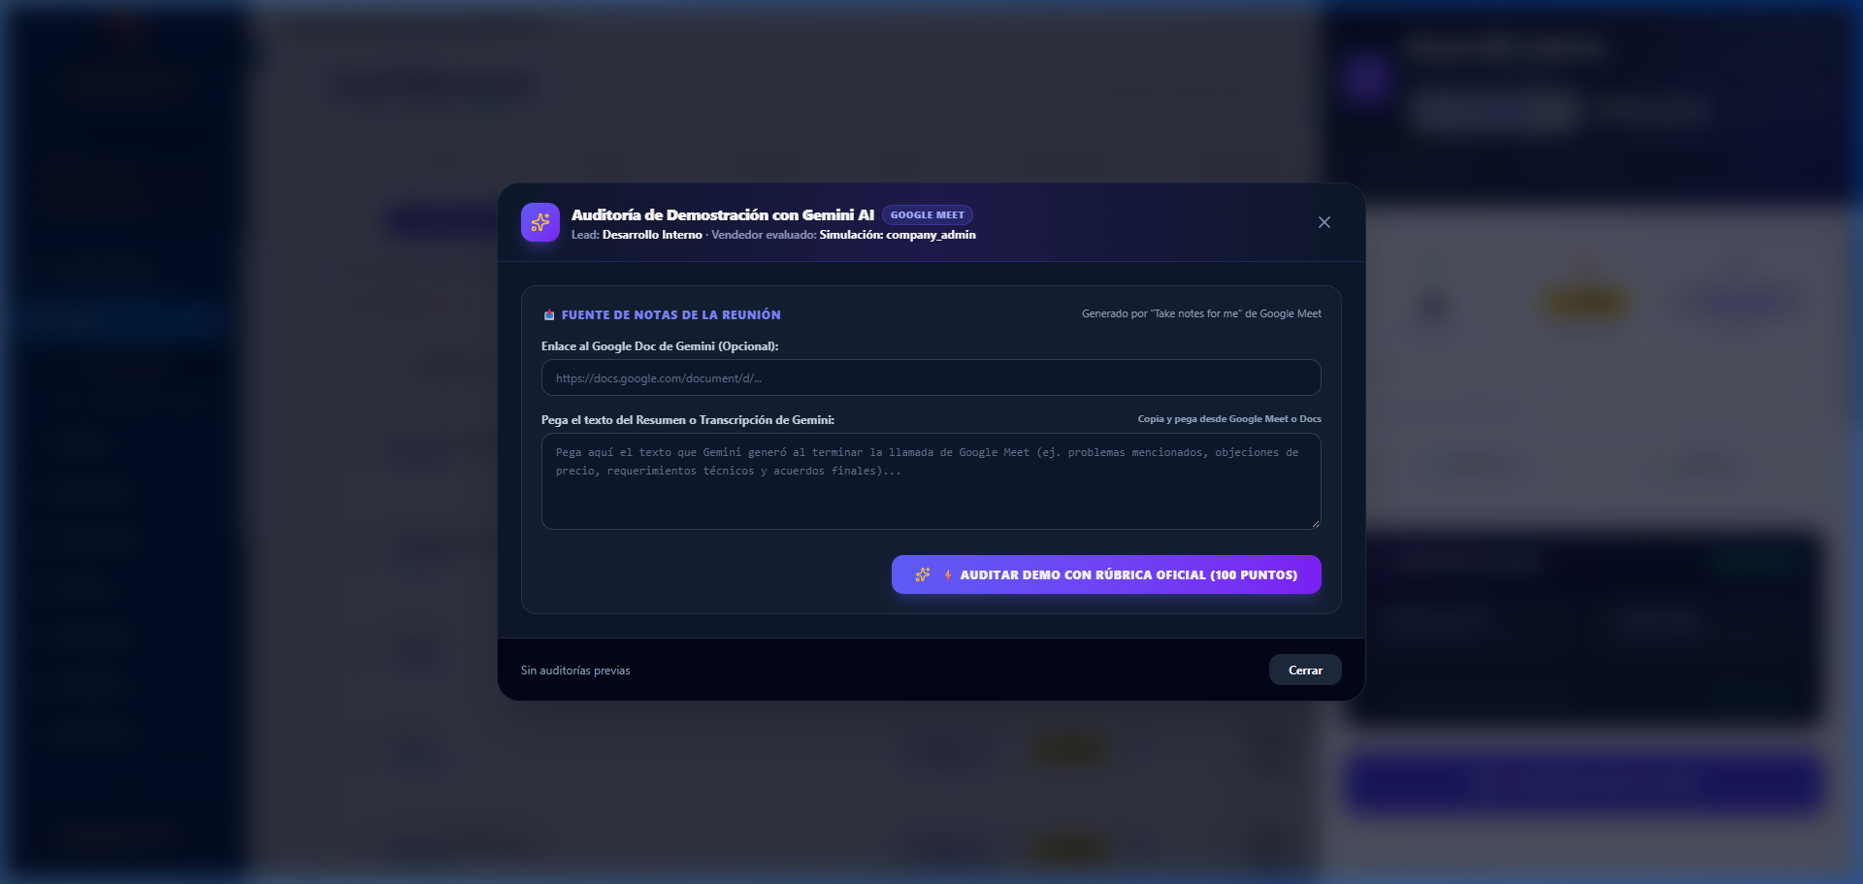
22 · TUS ARMAS EN EL CRM
Las Nuevas Herramientas en Pantalla
Guion Demo HUD en vivo y Auditoría Gemini 100% automática
TECNOLOGÍA A TU FAVOR
1. GUION DEMO HUD (DURANTE LA DEMO):
• Botón directo en la ficha del lead en ariascrm.com/leads.
• Panel lateral flotante mientras das la llamada en Google Meet.
• Las 7 preguntas obligatorias y la matriz de objeciones a un clic.
2. AUDITAR GEMINI (100% AUTOMÁTICO):
• Gemini toma las notas y transcribe en Google Meet automáticamente.
• Solo pegas el link del Google Doc en el CRM.
• El CRM califica los 9 criterios sobre 100 pts y actualiza el lead.
Notes:
Tienen toda la ayuda en pantalla. Durante la llamada abren el HUD para ver qué preguntar. Al terminar, pegan el link de Gemini y el sistema les dice exactamente qué hicieron bien y qué mejorar.

Slide 24
23 · MEDICIÓN Y RENDIMIENTO
La Rúbrica Oficial de 100 Puntos
Cómo se audita la calidad comercial de cada demo semanalmente
LOS 9 CRITERIOS OFICIALES
• Preparación y Agenda: 10 pts
• Diagnóstico y Preguntas Abiertas: 15 pts
• Dolor Financiero Cuantificado: 10 pts
• Decisor y Proceso de Compra: 10 pts
• Demo Relevante de Valor: 15 pts
• Manejo de Objeciones (ESCUCHAR): 15 pts
• Solicitud de Cierre Condicionado: 10 pts
• Próximo Paso Fechado en Calendar: 10 pts
• Disciplina en CRM: 5 pts
Notes:
Esta es la rúbrica con la que gerencia revisa cada demo los viernes. No se trata de suerte ni de si el cliente era simpático: se trata de cumplir estos 9 puntos en cada oportunidad.

Slide 25
24 · COMPROMISO COMERCIAL
Las 3 Reglas No Negociables a Partir de Hoy
El estándar que nos llevará a duplicar las ventas de ARIAS
01
NINGUNA DEMO SIN DIAGNÓSTICO
Primero entendemos el dolor y el dinero que cuesta. Prohibido abrir pantallas a ciegas.
02
NINGUNA OBJECIÓN CON REBAJA REGALADA
Protegemos el valor de nuestro trabajo. Todo acuerdo comercial exige una fecha de pago firme.
03
NINGUNA LLAMADA SIN FECHA SAGRADA
Toda llamada termina con día y hora exacta en Google Calendar. Se acabó el «yo te aviso».
«EL PROFESIONAL DE VENTAS NO ESPERA QUE EL CLIENTE COMPRE; LO GUÍA A TOMAR LA MEJOR DECISIÓN FINANCIERA PARA SU NEGOCIO.»
Notes:
Equipo: tenemos el producto, tenemos el CRM y tenemos los casos reales demostrados. Ahora salgamos a ejecutar este proceso en cada llamada. A partir de hoy, cada demo cuenta.

